Slide 1

Клавиатура
Notes:
Современные компьютеры могут обрабатывать числовую, текстовую, графическую, звуковую и видеоинформацию.
Для ввода в компьютер звуковой информации применяются микрофоны; сканеры, цифровые фотоаппараты и видеокамеры используются для ввода сложных графических изображений, фотографий и видеофильмов; числовая и текстовая информация также может быть введена в память компьютера с помощью сканера. Но для того чтобы успешно работать на компьютере, необходимо знать клавиатуру – важнейшее устройство ввода в память компьютера.

Slide 2
Цель:
Познакомить с клавиатурой, ее назначением и принципом действия.
Изучить группы клавиш на клавиатуре.
Изучение специальных клавиш на клавиатуре, а так же приемов работы в Windows только с помощью клавиатуры.

Slide 3
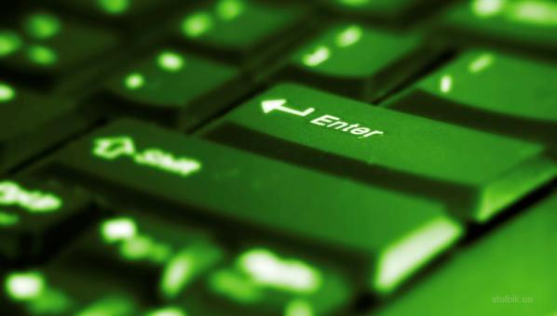

Назначение
Клавиатура предназначена для ввода в компьютер информации от пользователя. Пока что задача распознавания компьютером человеческого голоса удовлетворительно не решена, поэтому печать на клавиатуре - это основной способ ввода алфавитно-цифровой информации от пользователя в компьютер.

Slide 4
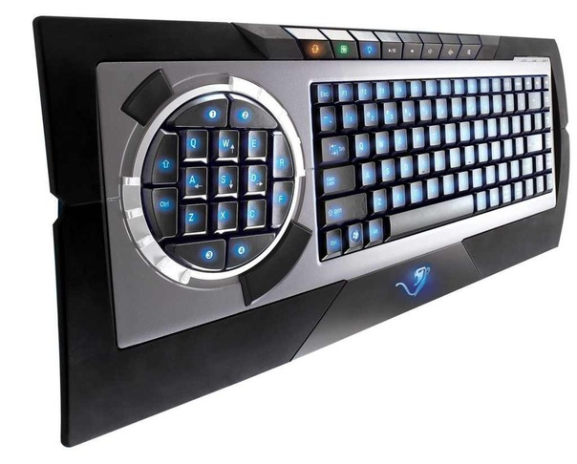
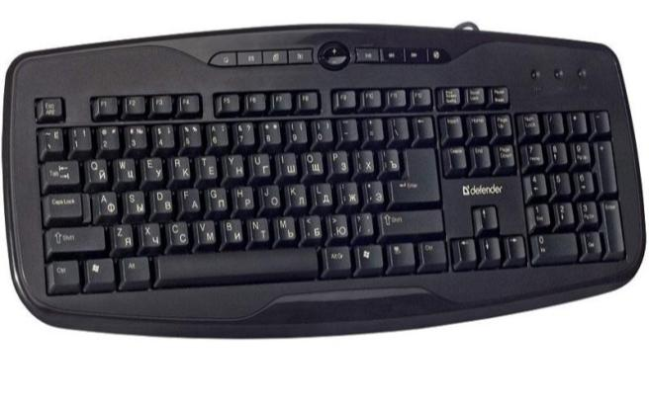
Клавиатура- компьютерное устройство, которое располагается перед экраном дисплея и служит для набора текстов и управления компьютером с помощью клавиш, находящихся на клавиатуре.
Notes:
В настоящее время клавиатура является основным устройством ввода информации в PC, несмотря на сильную конкуренцию со стороны мыши. Ее главенствующее положение навряд ли изменится до тех пор, пока не будет создана надежная и недорогая система распознавания человеческой речи.

Slide 5
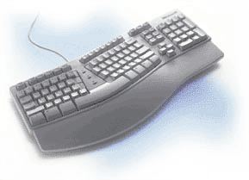
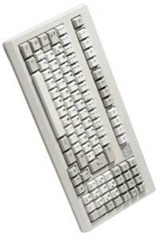
Клавиатура -
— устройство для ввода информации в компьютер и подачи управляющих сигналов. Содержит стандартный набор клавиш печатной машинки и некоторые дополнительные клавиши — управляющие и функциональные клавиши, клавиши управления курсором и малую цифровую клавиатуру.

Slide 6
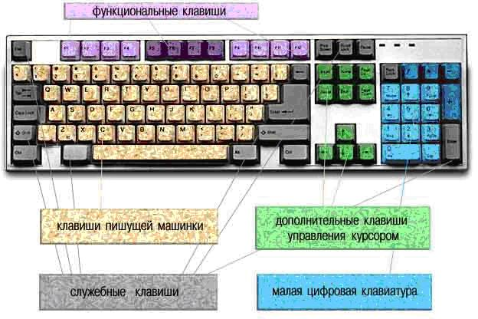

Slide 7
Алфавитно-цифровые клавиши
F
A
!
1
- алфавитно-цифровые клавиши.
- пробел. (служит для разделения слов)
- клавиша ввода.
используют для ввода команд;
для выбора пунктов меню;
для выражения согласия на выполнение действия;
завершение абзаца
При нажатии на клавишу Enter курсор перемещается на строчку вниз.
ENTER

Slide 8
Клавиша Enter (иногда изображается со стрелкой) завершает ввод команды и вызывает ее выполнение. При наборе текста служит для завершения ввода абзаца.
Enter
(«энтер»)
8
Notes:
Клавиатура компьютера служит для ввода букв, цифр и знаков препинания. У нее более 100 клавиш. У каждой клавиши свое назначение.
Более распространенным стандартом является 101- или 102-клавншная клавиатура. Раскладка 101-клавишной клавиатуры аналогична клавиатуре пишущей машинки за исключением клавиши Enter. Клавиатура может быть условно разделена на несколько групп.
8

Slide 9
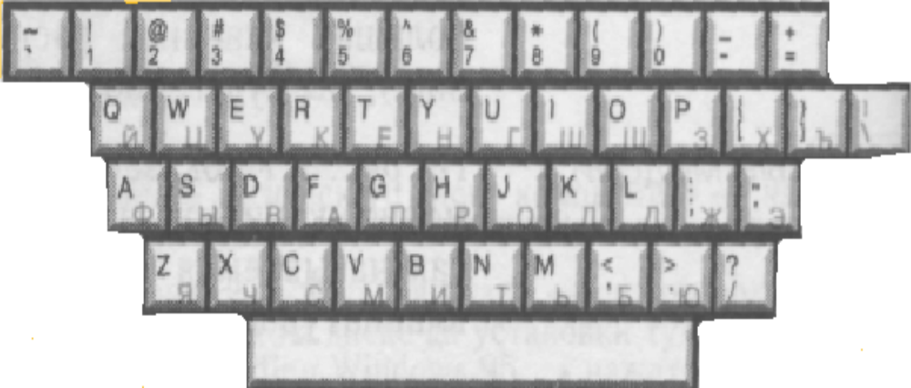
Алфавитно-цифровые клавиши - их так называют потому, что этими клавишами в компьютер вводятся буквы и цифры, а заодно и знаки препинания.
Notes:
Алфавитно-цифровые клавиши - их так называют потому, что этими клавишами в компьютер вводятся буквы и цифры, а заодно и знаки препинания. Эта часть клавиатуры прак­тически ничем не отличается от клавиатуры пишущей машинки. Однако отличие все же есть: по ним нет необходимости стучать с той страшной силой, какую Вы прилагали на механической пишущей машинке, — ведь одновременно Вы печатали через копирку 5—6 копий.
цифры и знаки;
буквы латинские и русского алфавита – группа «машинистки». Кто же придумал располагать клавиши в беспорядке? Все дело в том, что одними буквами приходится пользоваться чаще, а другими — реже. В русских словах часто встречаются гласные буквы А, О, Е и согласные — П, Р, Т, Н, М. Клавишам с этими буквами отвели самое почетное центральное место, для того чтобы при наборе текста эти буквы лежали под самыми ловкими указатель­ными пальцами. Русским буквам очень повезло. Их раскладка удобна, чтобы быстро набирать слова. А вот английским буквам не повезло совсем. В английском языке тоже часто встреча­ются буквы А, Е, О и некоторые другие. Посмотрите на клавиатуру, и вы увидите, что эти буквы лежат на самом краю. Поэтому их приходится нажимать безымянным пальцем или даже мизинцем, а это очень неудобно.
пробел - это длинная клавиша без обозначения. Клавиша «Пробел» — (ее английское название Space или SpaceBar) самая нижняя и самая длинная в клавиатуре — выполняет лишь одну функцию — ставить пробелы между символами. Ее же можно нажимать, когда компьютер вас вдруг попросит: «Press any key to continue»...

Slide 10
В центре расположены алфавитно-цифровые клавиши, очень похожие на клавиши обычной пишущей машинки. На них нанесены цифры, специальные символы («!», «:», «*» и т.д.), буквы русского алфавита, латинские буквы.
Алфавитно-цифровая клавиатура — основная часть клавиатуры с алфавитно-цифровыми клавишами, на которых нарисованы символы, вместе со всеми тесно прилегающими управляющими клавишами.

Slide 11
Клавиши управления курсором
- клавиши перемещения курсора.
End
- перемещает курсор в конец строки

Slide 12
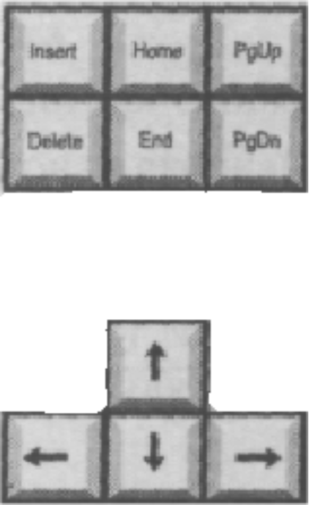
Для перемещения курсора служат клавиши управления курсором, на них изображены стрелки, направленные вверх, вниз, влево и вправо.
Эти клавиши перемещают курсор на одну позицию в соответствующем направлении.
Notes:
Клавиши управления курсором:
- Зона этих клавиш имеет серый цвет и расположена справа от основных клавиш (алфавитно-цифровых) прямиком под клавишами Print Screen, Scroll Lock и Pause Break.
Курсор — это просто указатель на активный объект. Когда речь идет о перемещении курсора, следует это по­нимать как изменение активного объекта экрана. Для кла­виатуры активный объект — позиция экрана монитора, которую можно изменить или выбрать.
Клавиша Insert (буквально «вставка») служит для того, чтобы на место курсора вставлять что-либо, содержащее­ся в буферной памяти компьютера (кусок текста, картин­ку и т.п.). При работе в текстовых редакторах эта клавиша переключает режим ввода текста — вставка/забой. В первом случае (вставка) вновь вводимые символы раздвига­ют текст справа от курсора, во втором случае (забой) — затирают.
Расположенная под ней клавиша Del (от английского «delete» — уничтожать) служит для стирания, уничтоже­ния объектов. В среде Windows ей стирают ненужные фай­лы, директории, шрифты. Будьте осторожны, стирая не­нужное — некоторые ретивые стиральщики превращали таким образом свой компьютер в инструмент для забива­ния гвоздей. Во всяком случае, по интеллекту это был полный аналог.
В текстовом редакторе клавиша Del удаляет символ, следующий за позицией курсора. При этом курсор не пе­ремещается.
Затем следуют одна под другой клавиши Ноmе (до­мой) и End (конец). Ноmе перемещает курсор к первой позиции строки, реже к первой позиции экрана.
Клавиша End - перемещает курсор в последнюю по­зицию строки, на которой он находится.
Название клавиши PgUp произошло от английского Page Up — то есть «на страницу вверх». Она служит для перемещения курсора на один экран вверх. При работе с текстом происходит перемещение экрана на одну страни­цу назад (примерно на 22-25 строк).
Соответственно клавиша PgDn означает Page Down — то есть «на страницу вниз». При ее нажатии происходит перемещение курсора на один экран вниз. При работе с текстом происходит перемещение на одну страницу вперед.
- 4 клавиши со стрелками. Ими приходится пользоваться. С их помощью можно передвигать no-экрану курсор.

Slide 13
«Техника безопасности» при работе с клавиатурой
Наибольшую опасность, связанную с клавиатурой, представляет ее загрязнение. Поэтому клавиатуру следует регулярно чистить влажными салфетками для компьютерной техники и вытряхивать мусор из промежутков между клавишами.
Возьмите за правило никогда не есть за клавиатурой. Пить у компьютера тоже не следует: рано или поздно содержимое чашки или стакана окажется разлитым по «орудию производства».
Переутомление рук не менее опасно, чем загрязнение клавиш. При работе с клавиатурой кисти находятся в изогнутом положении, что негативно отражается на состоянии запястий, а также долгое время висят над клавиатурой, что приводит к перегрузке локтей и предплечий. Избавить руки от избыточной нагрузки несложно: необходимо создать опору для кистей, чтобы им не требовалось висеть в воздухе на протяжении всего времени работы за компьютером.
Notes:
«Техника безопасности» при работе с клавиатурой.
В свете вышесказанного (то есть учитывая тот факт, что за компьютером проходит значительная часть вашей жизни) необходимо задумываться не только о конструкции и функционировании аппаратуры, но и о ее эксплуатации. Следует помнить, что не только вы способны нанести вред клавиатуре, но и она может оказаться небезопасной для вас!
Наибольшую опасность, связанную с клавиатурой, представляет ее загрязнение. Поэтому клавиатуру следует регулярно чистить влажными салфетками для компьютерной техники и вытряхивать мусор из промежутков между клавишами. Перед этим клавиатуру обязательно надо отключить от ПК или выключить ноутбук. В противном случае устройство может выйти из строя от беспорядочного одновременного нажатия клавиш при чистке: ряд клавиш перестанет работать.
Возьмите за правило никогда не есть за клавиатурой. Пить у компьютера тоже не следует: рано или поздно содержимое чашки или стакана окажется разлитым по «орудию производства». Кофе и другие жидкости, оказавшиеся между клавишами, после испарения воды оставляют внутри и на поверхности устройства липкую субстанцию, удалить которую сложно, а работе она мешает довольно сильно, т.к. клавиши начинают залипать. Переутомление рук не менее опасно, чем загрязнение клавиш. При работе с клавиатурой кисти находятся в изогнутом положении, что негативно отражается на состоянии запястий, а также долгое время висят над клавиатурой, что приводит к перегрузке локтей и предплечий. Избавить руки от избыточной нагрузки несложно: необходимо создать опору для кистей, чтобы им не требовалось висеть в воздухе на протяжении всего времени работы за компьютером.

Slide 14
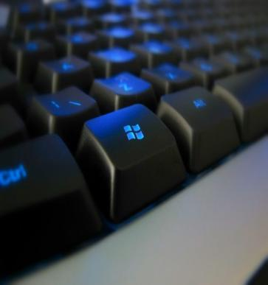
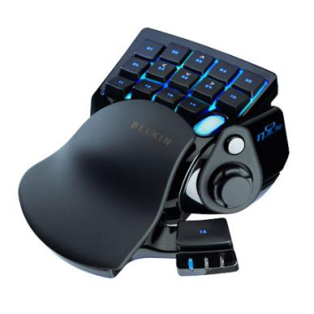
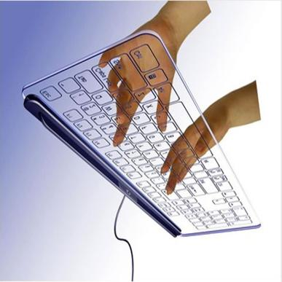
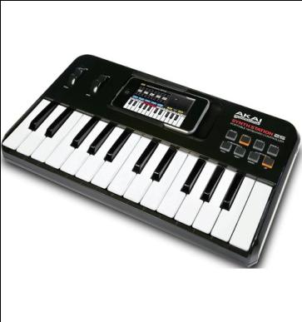
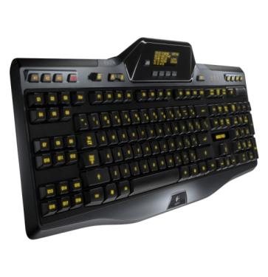

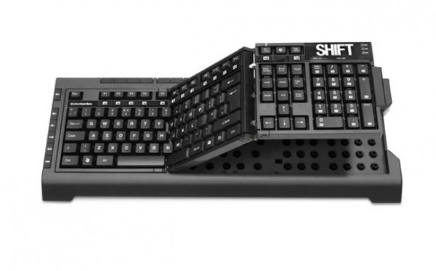
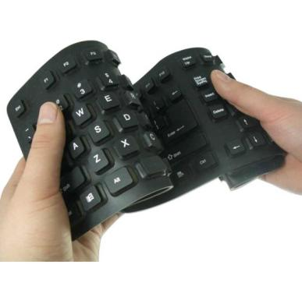
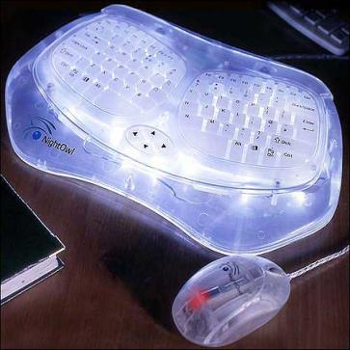
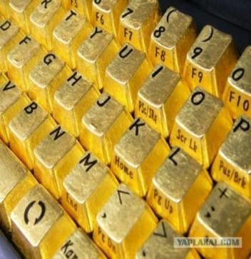
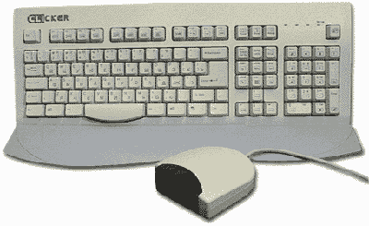

Slide 15
Домашнее задание.
Редактировать небольшой текст .
Notes:
«Техника безопасности» при работе с клавиатурой.
В свете вышесказанного (то есть учитывая тот факт, что за компьютером проходит значительная часть вашей жизни) необходимо задумываться не только о конструкции и функционировании аппаратуры, но и о ее эксплуатации. Следует помнить, что не только вы способны нанести вред клавиатуре, но и она может оказаться небезопасной для вас!
Наибольшую опасность, связанную с клавиатурой, представляет ее загрязнение. Поэтому клавиатуру следует регулярно чистить влажными салфетками для компьютерной техники и вытряхивать мусор из промежутков между клавишами. Перед этим клавиатуру обязательно надо отключить от ПК или выключить ноутбук. В противном случае устройство может выйти из строя от беспорядочного одновременного нажатия клавиш при чистке: ряд клавиш перестанет работать.
Возьмите за правило никогда не есть за клавиатурой. Пить у компьютера тоже не следует: рано или поздно содержимое чашки или стакана окажется разлитым по «орудию производства». Кофе и другие жидкости, оказавшиеся между клавишами, после испарения воды оставляют внутри и на поверхности устройства липкую субстанцию, удалить которую сложно, а работе она мешает довольно сильно, т.к. клавиши начинают залипать. Переутомление рук не менее опасно, чем загрязнение клавиш. При работе с клавиатурой кисти находятся в изогнутом положении, что негативно отражается на состоянии запястий, а также долгое время висят над клавиатурой, что приводит к перегрузке локтей и предплечий. Избавить руки от избыточной нагрузки несложно: необходимо создать опору для кистей, чтобы им не требовалось висеть в воздухе на протяжении всего времени работы за компьютером.

Slide 16
16
Notes:
Клавиатура компьютера служит для ввода букв, цифр и знаков препинания. У нее более 100 клавиш. У каждой клавиши свое назначение.
Более распространенным стандартом является 101- или 102-клавншная клавиатура. Раскладка 101-клавишной клавиатуры аналогична клавиатуре пишущей машинки за исключением клавиши Enter. Клавиатура может быть условно разделена на несколько групп.
16

